Slide 1
Урок физики в 7 классе
по теме
«СИЛА ТРЕНИЯ»

Slide 2
Знаний
Деятельности
Рационализаторства
Активности
Вежливости
Созидания
Творчества
Внимания
Удачи
Инициативности
Трудолюбия
Единства

Slide 3
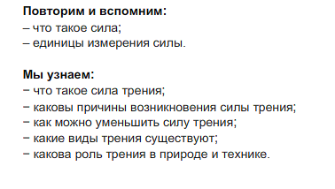

Slide 4
1) Какой буквой обозначается сила?
А) F Б) S В) P

Slide 5
2) В каких единицах измеряется сила?
А) Па Б) Н В) кг/м³

Slide 6
3) Каким прибором измеряют силу?
А) мензуркой
Б) динамометром
В) линейкой

Slide 7
4) Можно ли при помощи динамометра определить вес тела в невесомости?
А) нет
Б) да
В) да, если масса тела большая

Slide 8
5) На неподвижный брусок начинают действовать две силы F₁ =15Н и F₂ = 20Н, как показано на рисунке. Куда будет двигаться брусок?
F₁ =15Н
F₁ =15Н
F₂ = 20Н12
F₂ = 20Н
А) влево
Б) вправо
В) положение бруска не изменится

Slide 9
Ответы к тесту
№ вопроса | 1 | 2 | 3 | 4 | 5
Вариант ответа | А | Б | Б | А | Б

Slide 11
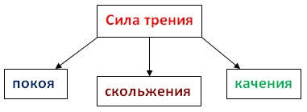
Обозначение:
Fтр. – сила трения.

Slide 12
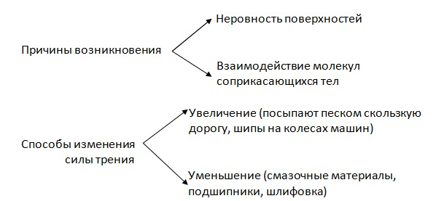

Slide 13
Домашнее задание:
Параграфы 30-31.
2 группа: выучить опорный конспект.
1 группа: заполнить таблицу:
Вредное действие силы трения | Полезное действие силы трения

